Slide 1
4GT H1
1 Weer en klimaat
Paragraaf 1.3 Klimaatverandering en de ecologische voetafdruk

Slide 2

Leerdoelen
Weer en klimaat > 1.3 Klimaatverandering en de ecologische voetafdruk
Wat weet je nog van hoofdstuk 1.2?

Slide 3
Leerdoelen
Weer en klimaat > 1.3 Klimaatverandering en de ecologische voetafdruk
Leerdoelen vandaag (zie ook portfolio):
Je kent de begrippen natuurlijk- en versterkt broeikaseffect.
Je begrijpt wat de ecologische voetafdruk te maken heeft met het versterkt broeikaseffect.
Je kunt op basis van bronnen de ecologische voetafdruk van landen vaststellen.
Quiz: Wat weten jullie al over klimaatverandering?

Slide 4
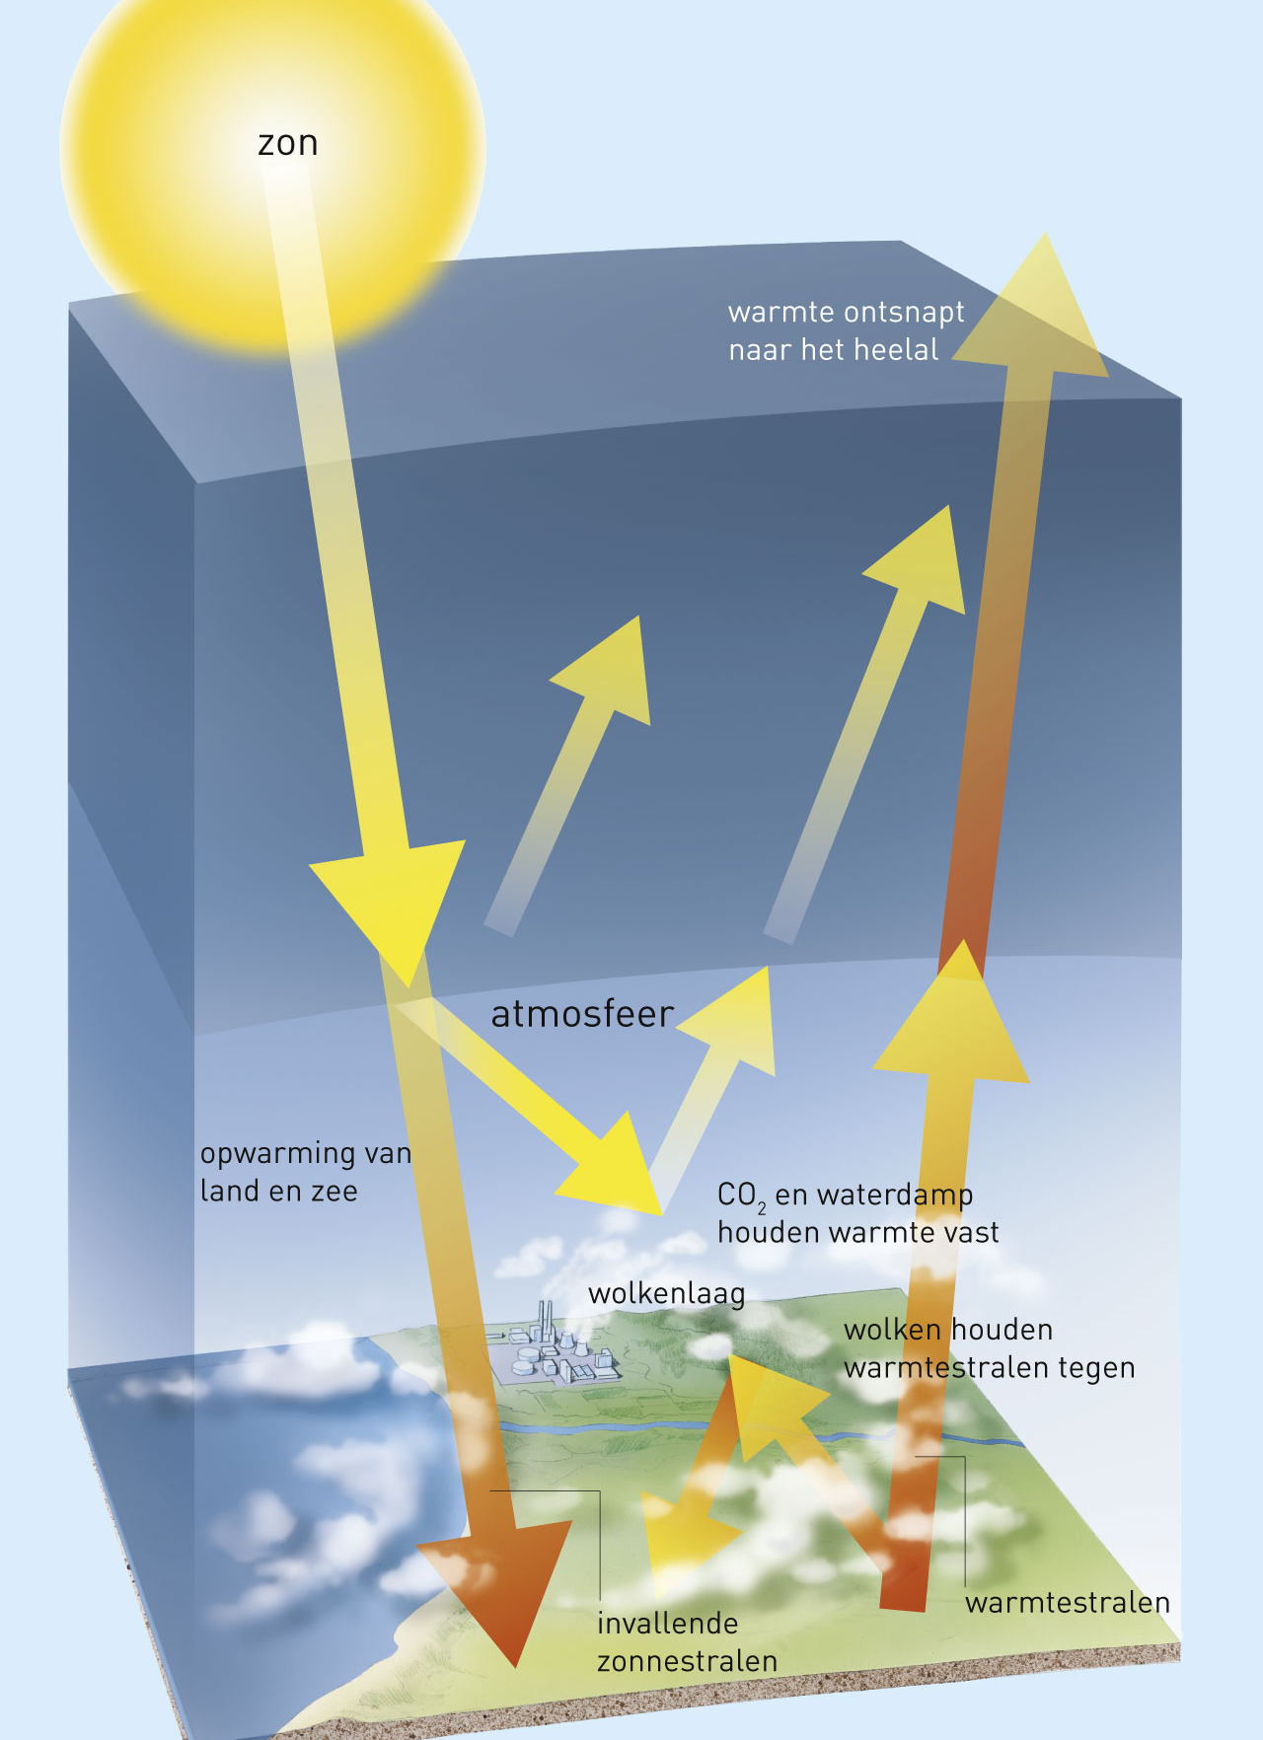
Het natuurlijk broeikaseffect
Weer en klimaat > 1.3 Klimaatverandering en de ecologische voetafdruk
De atmosfeer is de luchtlaag om de aarde die warmte en zuurstof vasthoudt. (dampkring)
Warmte van de zon wordt vastgehouden door broeikasgassen.
Welke drie kan je noemen?
kooldioxide (CO₂)
methaan
waterdamp
Hoe noemen we dit opwarmende effect?
het natuurlijk broeikaseffect

Slide 5
Het versterkt broeikaseffect (1)
Weer en klimaat > 1.3 Klimaatverandering en de ecologische voetafdruk
Waardoor ontstaan er teveel broeikasgassen?
het verbruik van fossiele brandstoffen
intensieve veehouderij
het ontdooien van bevroren moerassen in o.a. Rusland en Canada

Slide 6
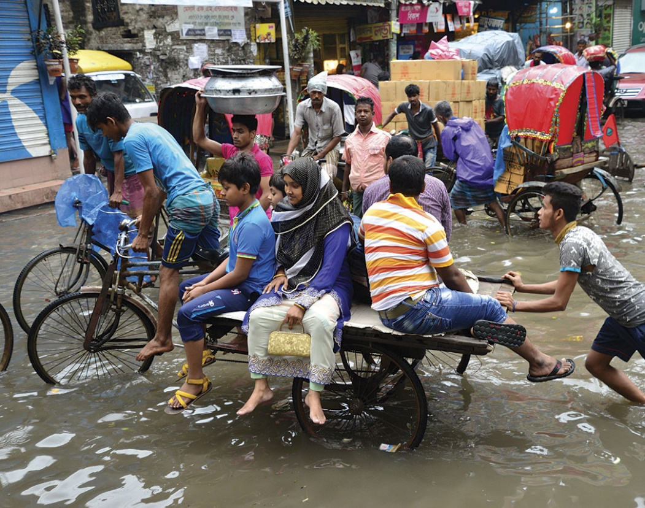
Het versterkt broeikaseffect (2)
Weer en klimaat > 1.3 Klimaatverandering en de ecologische voetafdruk
Door een teveel aan broeikasgassen houdt de atmosfeer meer warmte vast.
Hoe noemen we dit effect?
het versterkt broeikaseffect
Dit zorgt voor:
een stijging van de temperatuur op aarde
klimaatverandering
een stijging van de zeespiegel
https://www.youtube.com/watch?v=uoWEdw5Y2Dk

Slide 7
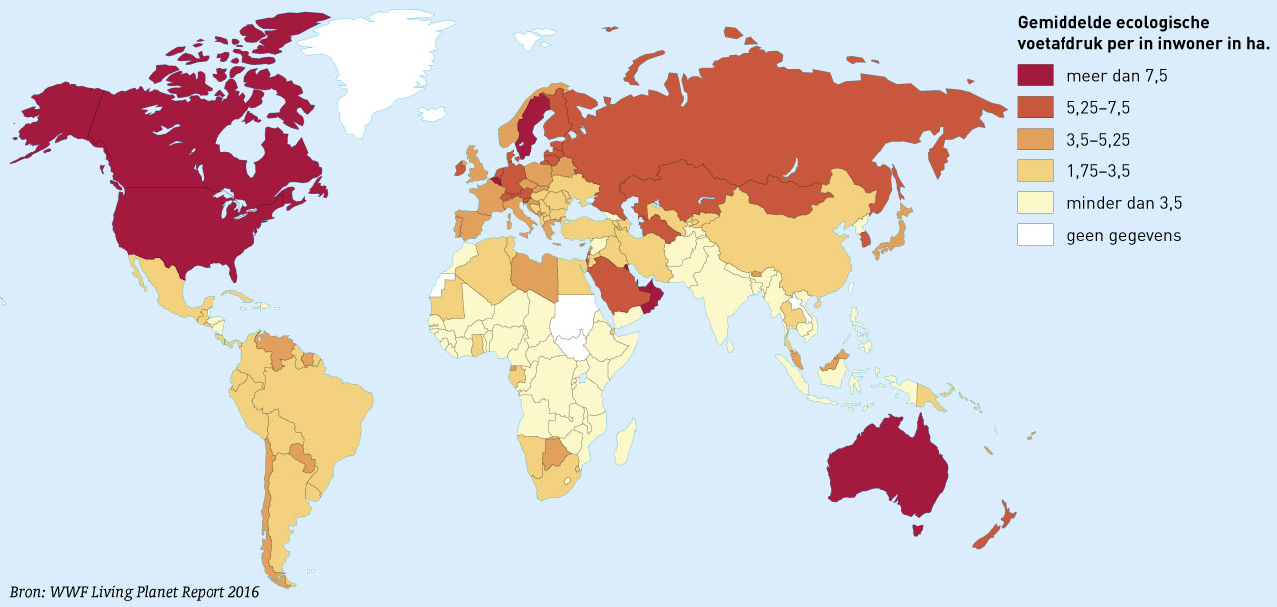
Leven op te grote voet
Weer en klimaat > 1.3 Klimaatverandering en de ecologische voetafdruk
Met de ecologische voetafdruk kun je meten en vergelijken wie op dit moment de aarde het meeste belast en vervuilt.
Hiermee kun je alles wat je koopt, eet en gebruikt uitrekenen naar de hoeveelheid ruimte die daarvoor nodig is.

Slide 8
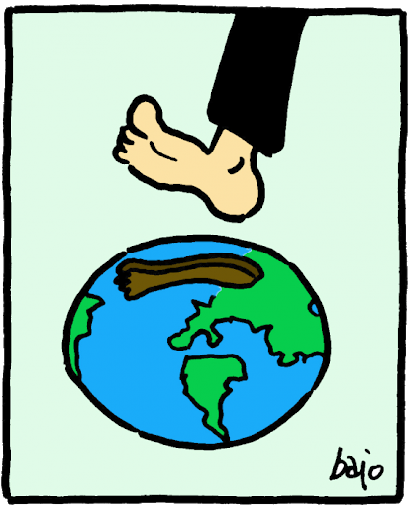
Leven op te grote voet
Weer en klimaat > 1.3 Klimaatverandering en de ecologische voetafdruk
Hoe kunnen we onze ecologische voetafdruk verkleinen?
duurzaam te consumeren
Bijvoorbeeld
Afval scheiden
Energie besparen
Groene stroom gebruiken
Milieu bewust reizen
Producten kopen met een duurzaam keurmerk

Slide 9
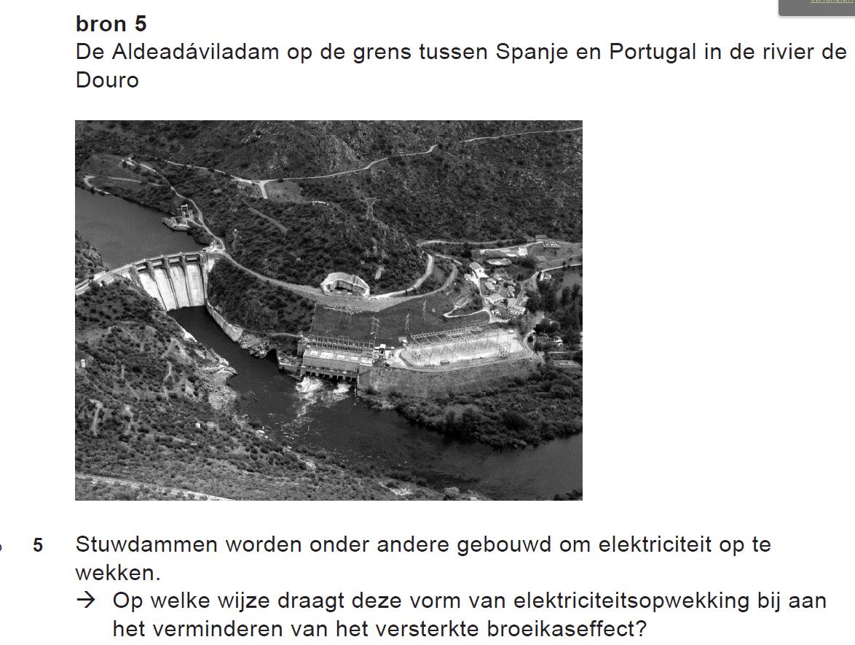
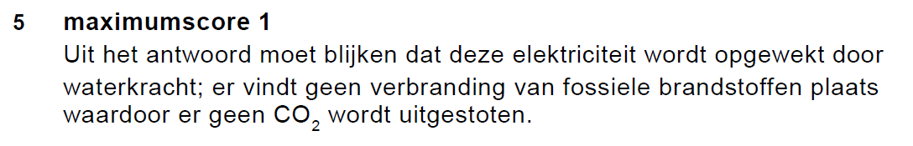
Examenvraag
Weer en klimaat > 1.3 Klimaatverandering en de ecologische voetafdruk

Slide 10
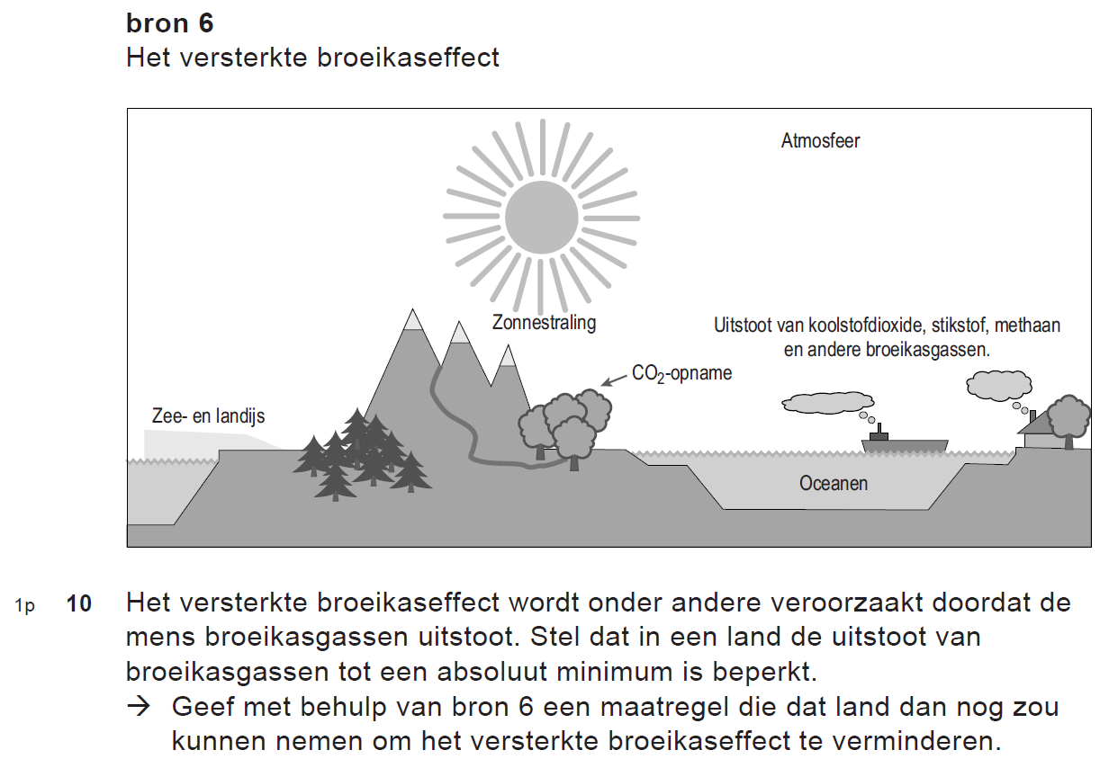
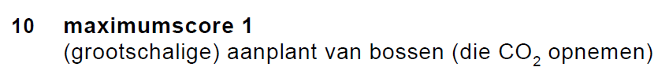
Examenvraag
Weer en klimaat > 1.3 Klimaatverandering en de ecologische voetafdruk

Slide 11
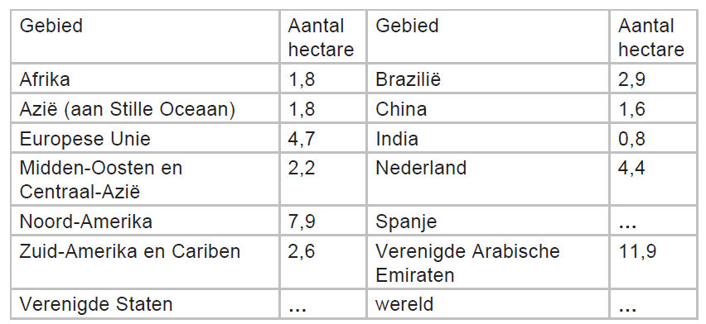
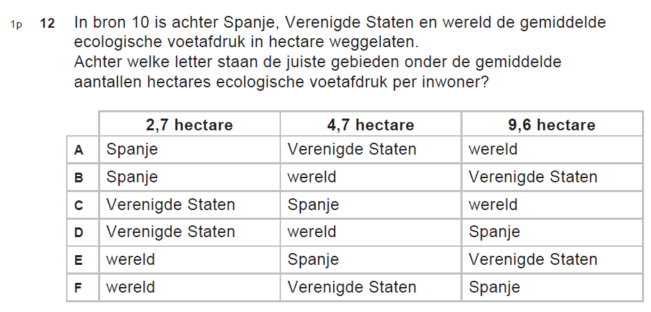
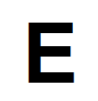
Examenvraag
Weer en klimaat > 1.3 Klimaatverandering en de ecologische voetafdruk

Slide 12
Wat moet je doen?
Weer en klimaat > 1.3 Klimaatverandering en de ecologische voetafdruk
- Lezen blz 12 & 13 in je tekstboek.
Maken opdracht 1 t/m 6 in je werkboek (3 met atlas!)
Nakijken via WikiWijs met rode pen.
https://www.youtube.com/watch?v=sCHpX6tpcag
https://www.youtube.com/watch?v=QMhZrMIWPbg&vl=nl
Belangrijke begrippen:
atmosfeer, broeikasgassen, kooldioxide (CO2), methaan, waterdamp, natuurlijk broeikaseffect, versterkt broeikaseffect, ecologische voetafdruk, duurzaam consumeren

